Slide 1
NTT株価予測モデルの構築と精度改善
1987–2024 の時系列データを用いたてLightGBM モデルでの検証

Slide 2
概要
・背景
・データの概要
・モデルの概要
・評価指標
・検証内容
・検証結果１
・検証結果２
・まとめ

Slide 3
背景：株価予測とAIの需要
・近年では投資の判断やリスク管理、価値の評価など様々な場面でAIが使用され高度なAIの需要が高まっている。
↓
・実際に株価のデータを使用し、株価予測を行うAIを作成し、評価を行う。

Slide 4
データの概要：使用データとその前処理
＜データの概要＞
今回使用するデータは1987年2月12日から2024年8月1日までを使用している。
データの内容は表の通り７つの列がある。
EDAの結果、上下の振れ幅が広く、出来高は年代により大きく変化している。
＜課題＞
・モデルの急騰・急落が激しく予測が難しい。
・株価の変動幅が小さく、株価の自己相関
がとても強い。
・時代によって市場の明確な差が見られる。
表１ 使用データ

Slide 5
モデルの概要：LIghtGBMと使用した特徴量
＜モデルの概要＞
今回使用するモデルは、LightGBMを使用した。
→学習が速く、特徴量エンジニアリングと相性が良いため、また、株価予測のような非線形データと相性がいいため使用した。
＜使用した特徴量＞
・MA5、MA25…長期間のレンジ相場が多いためトレンド判定として機能する。
・RSI…株価の反転タイミングを推定しやすくなる。
・MACD…上昇・下降トレンドの強さと方向を計測できるた。
・ボリンジャーバンド…価格の広がりを表すため、急に動くタイミングを示唆する。
・Volume…売買の強さを表し、急騰・急落の前に反応できる。
・OBV…出来高の流入出を累積している、早くトレンド転換を示唆することもある。
・Lag（追加）…自己相関が強いため、未来の方向性を予測できる。
・Log Return（追加）…急騰・急落を捉えやすい。

Slide 6
評価指数：R²を使った評価とその結果
＜評価指数＞
R²を使用した。→未来の変動をどれだけ説明できたのかを明確にでき、
改善策との比較が容易であるため使用した。
＜評価結果＞
・一回目
Model R2：0.771… Naive R2：0.998…
・改善策１
Model R2：0.803… Naive R2：0.998…
・改善策２
Model R2：0.806… Naive R2：0.998…
↓
R²によると、どちらの改善策も有効であったことが分かる。

Slide 7
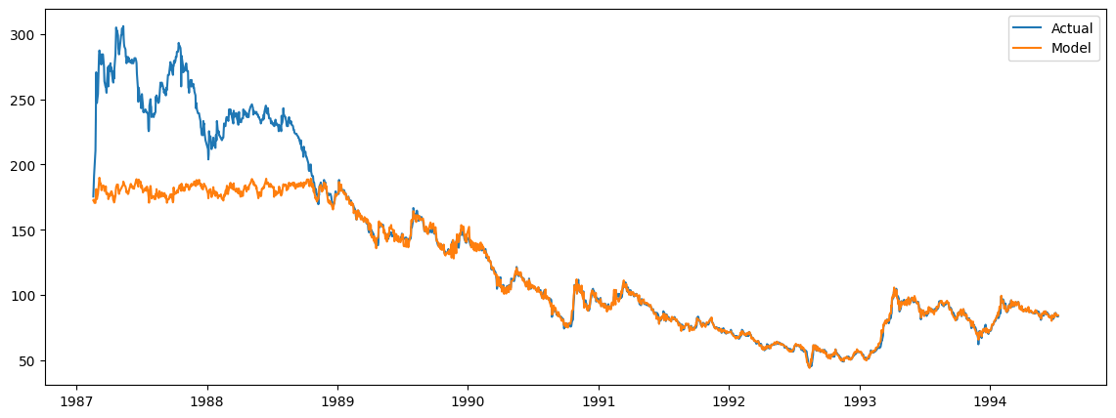
検証内容：モデルの学習結果
＜検証結果＞
これまでのモデル、特徴量を用いて学習した結果を図1に示す。
この結果から、1988年程から以降はテストデータとほぼ一致しており、下降トレンドをしっかり学習できていることが分かる。
しかし、1987年から1988年まで
の急騰が再現できていない。
＜仮説＞
①結果から、急騰・急落を捉える
特徴量を入れることで精度が
上がる。
②過去を捉える特徴量を入れる
ことで、大きな変動を捉える
ようになる。
図1 学習モデルの予測結果

Slide 8
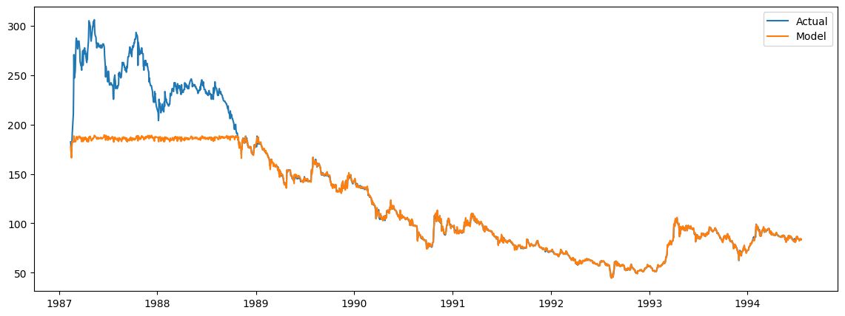
検証結果１：急騰・急落を捉える特徴量を入れる
＜特徴量＞
Log Returnの特徴量を入れることで、株価の急騰・急落を捉えることができる。
＜結果＞
評価結果：Model R2：0.803… Naive R2：0.998…
検証結果を図2に示す。
図2からみると急騰・急落を捉える
ことができず、再現できていない。
評価結果をみるとモデルは改善して
ることが分かる。
＜考察＞
急騰・急落を捉えるのは困難なため、
過去の値を捉える特徴量を入れる
ことが必要だと考えられる。
図２ 改善策１の株価推移

Slide 9

検証結果２：過去を捉える特徴量を入れる
＜特徴量＞
Lagの特徴量を入れることで、過去の情報を捉えることができ再現できると考える。
＜結果＞
評価結果：Model R2：0.806… Naive R2：0.998…
検証結果を図3に示す。
図3からみると過去の情報を捉える
ことができず、再現できていない。
しかし、評価結果をみるとモデルは
少し改善してることが分かる。
＜考察＞
バブル崩壊などの外的情報を説明
できる情報が含むことで誤差が大きい
部分を再現できるのではないか。
図3 改善策2の株価推移

Slide 10
まとめ：これまでの結果と今後の課題
＜まとめ＞
・株価の大まかな部分は一致しており、変動を予測できていた。
・1987年から1988年までは再現できなかった。
・急騰・急落や過去の情報を捉える特徴量を追加したが、再現はできなかった。
しかし、モデルの精度は向上した。
＜今後の課題＞
・急騰・急落を再現することが課題となってくる。
・バブル崩壊などの外的要因を説明できる特徴量を入れることで再現できる可能性がある。
・学習区間の偏りが見られる。
→1987年から2024年のデータが学習データとなっているため、学習区間を変更する必要がある。

